Slide 1
코드 전체 흐름
asw.csv
component_info.csv
입력
FCU_Tool
생성
도입
Lattix
rq_versus_component.csv
result.ldixml
M2 도구
생성
complexity.json
각 모델 파일
(slx 파일)

Slide 2
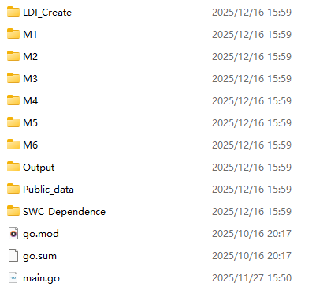
FCU_Tool 코드의 전체 기능
result.ldi.xml 파일을 생성하는 코드
각 지표에 해당하는 코드
최종 result.ldi.xml 생성 위치
공용 데이터(예: 파일 경로 정보 등)
asw.csv를 기반으로 모듈 간 의존 관계를 분석한다.
메인 엔트리 포인트

Slide 3
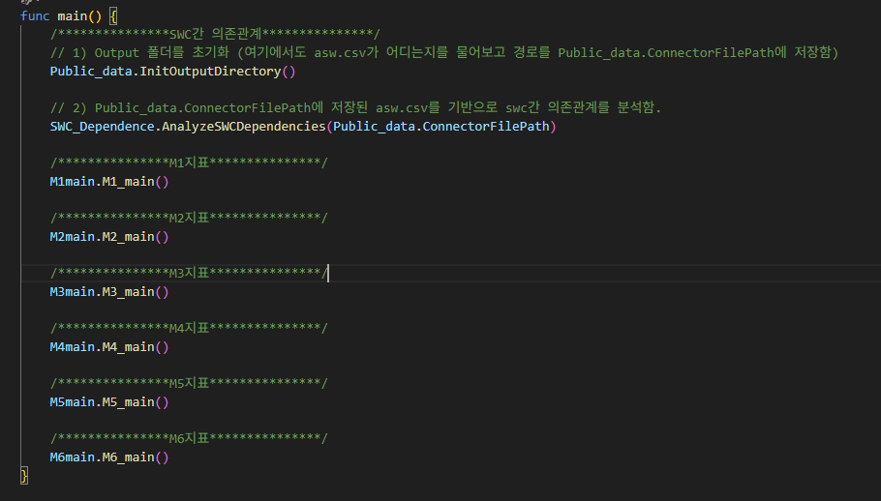
코드의 7개

Slide 4
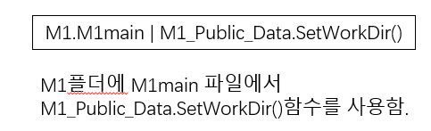
Step 1 : SWC간 의존관계
main | Public_data.InitOutputDirectory()
Public_data | InitConnectorFilePathFromUser()
Public_data | SetConnectorFilePath()
Public_data | SetM2M3FilePath()
main | Public_data.InitOutputDirectory() : 여기에서 Output 폴더가 있으면 삭제하고 다음 함수를 호출
Public_data | InitConnectorFilePathFromUser() : 사용자에게 asw.csv 파일이 있는 경로를 입력받고, 해당 경로에 asw.csv를 결합한 값을 csvPath에 저장하여 SetConnectorFilePath 함수로 전달합니다.
단, dir에는 asw.csv 파일이 위치한 디렉터리 경로만 저장하여 SetM2M3FilePath 함수로 전달합니다.
Public_data | SetConnectorFilePath() : 경로를 ConnectorFilePath에 저장합니다.
Public_data | SetM2M3FilePath() : complexity.json, rq_versus_component.csv, component_info.csv는 asw.csv와 동일한 경로에 있으므로, 여기서 이 세 파일의 경로도 함께 바로 기록합니다.

Slide 5
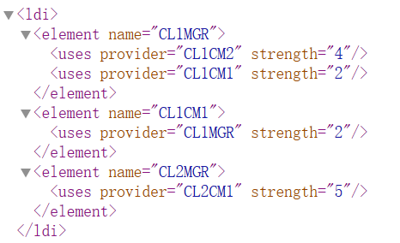
Step 1 : SWC간 의존관계
main | SWC_Dependence.AnalyzeSWCDependencies(Public_data.ConnectorFilePath)
SWC_Dependence | ExtractDependenciesAggregatedFromASW(filePath)
LDI_Create | GenerateLDIXml()
생성과 입력
Public_data | loadASWRowsFromCSV()
result.ldixml(미완성)
SWC_Dependence | ExtractDependenciesRawFromASW (filePath)
main | SWC_Dependence.AnalyzeSWCDependencies(Public_data.ConnectorFilePath) : AnalyzeSWCDependencies는 ASW.csv 파일의 내용을 LDI.xml 파일로 변환합니다.
SWC_Dependence | ExtractDependenciesAggregatedFromASW(filePath) : 다음 스레드
Public_data | loadASWRowsFromCSV() : asw 파일의 내용을 2차원 배열로 변환하여 상위 함수에 전달합니다.
SWC_Dependence | ExtractDependenciesRawFromASW (filePath) : 다 다음 스레드
LDI_Create | GenerateLDIXml() : LDI.xml 파일 생성 함수
result.ldixml예시

Slide 6
SWC_Dependence |ExtractDependenciesAggregatedFromASW(filePath)
먼저 Public_data.loadASWRowsFromCSV()를 통해 asw 파일 내용을 2차원 배열 형태로 로드하여 저장합니다.
2) 필요한 정보는 4, 7, 12열입니다.
4열: 연결에 포함되는 대상(컴포넌트/모듈)을 기록합니다.
7열: 해당 대상의 연결 역할을 표시하며, 연결을 발신(P) 하는지 또는 수신/피연결(R) 인지 구분합니다.
12열: 서로 다른 모델 간 연결 관계를 구분하기 위한 값(동일 관계에 대한 그룹 식별자)입니다.
또한 9열에는 연결 관계가 SR 인터페이스인지 CS 인터페이스인지가 기록되어 있습니다(현재는 미사용이지만, 추후 기능 확장 시 반영이 필요할 수 있습니다).
12열 값이 같으면 동일한 그룹으로 묶입니다.
3) 각 그룹 내에는 P 1개 + R 여러 개 또는 P 여러 개 + R 1개 형태의 관계가 존재합니다. 이 P/R 관계를 유형별로 분류합니다. 또한 P 또는 R 중 하나라도 존재하지 않으면 해당 그룹은 건너뜁니다.
4) 각 그룹에서 P/R를 분류한 뒤 의존(Dependency) 엣지(Edge)를 생성합니다. 두 모듈 간 연결이 여러 건 존재하면 의존 강도(Count)에 누적(증가)됩니다. 마지막으로 결과를 Map 형태로 반환합니다.
asw파일 예시

Slide 7
SWC_Dependence | ExtractDependenciesRawFromASW (filePath)
이 함수는 이전 함수와 유사하지만, 의존 엣지를 생성할 때 모듈 간 연결이 여러 건 존재하더라도 의존 강도(Count)를 누적하지 않습니다. M3, M4, M6지표를 사용함.
asw파일 예시

Slide 8
Step 2 : M1
main | M1main.M1_main()
M1main | M1_Public_Data.SetWorkDir()
M1_Public_Data | removeIfExists(path)
M1main | File_Utils_M1.ReadWindowsPath()
main | M1main.M1_main() : M1에 관련 코드를 시작하는 함수.
M1main | M1_Public_Data.SetWorkDir() :작업 공간 생성: M1/Build, M1/Output/LDI, M1/Output/txt
M1_Public_Data | removeIfExists(path) :해당 경로에 이 폴더가 존재하면 삭제(정리)합니다.
M1main | File_Utils_M1.ReadWindowsPath() : 모델의 Windows 경로 읽기

Slide 9
Step 2 : M1
M1main | File_Utils_M1.CopySlxToBuild()
File_Utils_M1 | copyFile(slxPath, dstPath)
M1main | File_Utils_M1.UnzipSlxFiles()
File_Utils_M1 | unzipOne(slxPath, destDir)
M1main | File_Utils_M1.CopySlxToBuild() :요구 조건을 만족하는 slx 파일을 BuildDir로 복사합니다.
M1main | M1_Public_Data.SetWorkDir() : 파일 복사하는 도구
M1main | File_Utils_M1.UnzipSlxFiles() : slx 파일을 BuildDir 아래의 동일한 이름의 디렉터리로 압축 해제합니다.
File_Utils_M1 | unzipOne(slxPath, destDir) :단일 slx(zip) 파일을 destDir에 압축 해제합니다.

Slide 10
Step 2 : M1
M1main | Analysis_Process.RunAnalysis(3)
M1main | File_Utils_M1.GenerateM1LDIFromTxt()
M1main | LDI_M1_Create.MergeM1ToMainLDI()
M1main | Analysis_Process.RunAnalysis(3) :분석 흐름을 설정하며, 파라미터에 따라 분석 깊이가 결정됩니다. 다만 현재 요구사항이 3단계(3층)까지이므로, 테스트는 3단계까지만 수행했습니다.
M1main | File_Utils_M1.GenerateM1LDIFromTxt() : txt 파일을 기반으로 ldi.xml 파일을 생성합니다.
M1main | LDI_M1_Create.MergeM1ToMainLDI() : M1의 ldi.xml을 주(메인) ldi.xml에 병합합니다.

Slide 11
M1main | Analysis_Process.RunAnalysis(3)
Analysis_Process | RunAnalysis(3)
Analysis_Process | analyzeRecursive(sysDir, "system_root.xml", 1, maxDepth, "")
Analysis_Process | System_Analysis.AnalyzeSubSystemsInFile(dir, file, currentLevel, fatherName)
분석 깊이 < 3
분석 깊이 ≥ 3시 종료
M1main | Analysis_Process.RunAnalysis(3) :M1_Public_Data.BuildDir에 저장된 경로 아래의 모든 모델 폴더를 읽습니다. 압축 해제된 각 모델 폴더에는 반드시 <BuildDir>/<모델명 폴더>/simulink/systems/system_root.xml
파일이 존재하며, system_root.xml은 모든 모델 분석의 시작(첫 번째) 파일입니다.
해당 파일이 존재하면 다음 분석 함수를 호출합니다. 이때 함수 인자로 분석할 위치(디렉터리), 해당 위치에서 분석할 파일명, 현재 분석 깊이, 최대 분석 깊이를 전달하여 프로그램이 어디서 무엇을 얼마나 깊게 분석할지 결정하도록 합니다.
Analysis_Process | analyzeRecursive(sysDir, "system_root.xml", 1, maxDepth, "") : 분석 깊이를 먼저 확인하며, 3 이상이면 종료합니다. 3 미만이면 다음 함수를 계속 실행합니다.
Analysis_Process | System_Analysis.AnalyzeSubSystemsInFile(dir, file, currentLevel, fatherName) :여기에서 Port 정보, 모듈(블록) 정보 등 모델 관련 세부 정보를 분석합니다.

Slide 12
Analysis_Process | System_Analysis.AnalyzeSubSystemsInFile(dir, file, currentLevel, fatherName)
System_Analysis | AnalyzeSubSystemsInFile(dir, file, currentLevel, fatherName)
System_Analysis | Port_Analysis.AnalyzePortsInFile(dir, file, level, modelName, fatherName, blockSIDs)
Port_Analysis | Connection_Analysis.AnalyzeConnectionsInFile(dir, file)
Port_Analysis | C_S_Analysis.GetCSPorts(modelName)
System_Analysis | AnalyzeSubSystemsInFile(dir, file, currentLevel, fatherName) :여기서는 분석 깊이(Level) 에 따라 처리 방식이 달라집니다.
1층(Level 1): 초기화 모듈(불필요 모듈) 여부를 판단합니다.
초기화 모듈의 특징은 system_root.xml 내 모듈 정보에서 Ports 또는 PortCounts 값이 비어 있는 경우이며, 이런 모듈은 분석 대상에서 제외(무시) 합니다.
2층(Level 2): 초기화 모듈 여부는 더 이상 판단하지 않고, 모듈 이름(타입)이 Subsystem 인지 여부만 확인합니다.
3층(Level 3): Port(Inport/Outport) 모듈을 제외한 나머지 모든 모듈(블록) 을 대상으로 분석합니다.
System_Analysis | Port_Analysis.AnalyzePortsInFile(dir, file, level, modelName, fatherName, blockSIDs) : 분석 깊이를 먼저 확인하며, 3 이상이면 종료합니다. 3 미만이면 다음 함수를 계속 실행합니다.
Port_Analysis | Connection_Analysis.AnalyzeConnectionsInFile(dir, file) :여기서는 관련 XML 파일의 <Line> 영역을 분석하여 SID 정보를 추출하고, Port의 SID와 모듈(블록)의 SID를 1:1로 매핑합니다. 이를 통해 모듈과 Port 정보를 결합하여 하나의 완전한 모듈 정보를 구성합니다.
Port_Analysis | C_S_Analysis.GetCSPorts(modelName) : BuildDir/<Model>/simulink/graphicalInterface.xml에는 CS 포트 정보가 저장되어 있습니다. 이 정보를 1층(Level 1)의 Port 정보에 추가합니다.

Slide 13
Step 3 : M2
M2main | Public_data.ConnectorFilePath
M2main | ile_Utils_M2.PrepareM2OutputDir()
M2main | File_Utils_M2.GenerateM2LDIXml()
M2main | LDI_M2_Create.MergeM2ToMainLDI()
M2main | Public_data.ConnectorFilePath : M2 관련 파일들이 해당 파라미터에 정상적으로 저장(설정)되어 있는지 확인합니다.
M2main | ile_Utils_M2.PrepareM2OutputDir() : M2 출력 폴더가 존재하면 삭제한 후 다시 생성합니다.
M2main | File_Utils_M2.GenerateM2LDIXml() : complexity.json과 rq_versus_component.csv를 기반으로 M2.ldi.xml을 생성합니다.
M2main | LDI_M2_Create.MergeM2ToMainLDI() : M2의 element에 있는 coverage.m2를 주(메인) LDI의 동일한 이름(element name)의 element에 병합합니다.

Slide 14
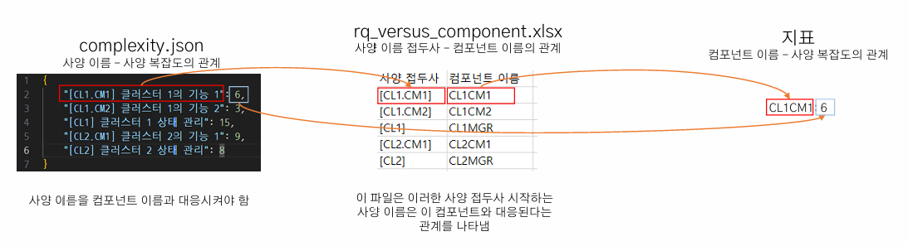
M2main | File_Utils_M2.GenerateM2LDIXml()

Slide 15
Step 4 : M3
M2main | Public_data.ConnectorFilePath
M2main | ile_Utils_M2.PrepareM2OutputDir()
M2main | File_Utils_M2.GenerateM2LDIXml()
M2main | LDI_M2_Create.MergeM2ToMainLDI()
M2main | Public_data.ConnectorFilePath : M2 관련 파일들이 해당 파라미터에 정상적으로 저장(설정)되어 있는지 확인합니다.
M2main | ile_Utils_M2.PrepareM2OutputDir() : M2 출력 폴더가 존재하면 삭제한 후 다시 생성합니다.
M2main | File_Utils_M2.GenerateM2LDIXml() : complexity.json과 rq_versus_component.csv를 기반으로 M2.ldi.xml을 생성합니다.
M2main | LDI_M2_Create.MergeM2ToMainLDI() : M2의 element에 있는 coverage.m2를 주(메인) LDI의 동일한 이름(element name)의 element에 병합합니다.

